Slide 1
Портрет опрошенного студента
«Какие столы и парты вам комфортно было бы использовать?»
- «Диван»

Slide 2
Состав вопросов
Блок 1 - О вас (для анализа выборки)
Преобладающий формат ваших занятий: [ ] Лекции (слушаю) [ ] Семинары/практикумы (пишу, работаю в группах) [ ] Лабораторные (работаю с оборудованием/ноутбуком)
Какими устройствами вы чаще всего пользуетесь на занятиях? [ ] Ноутбук [ ] Планшет [ ] Смартфон [ ] Бумажные конспекты
Оцените важность наличия встроенной розетки/USB для зарядки: · [ ] Критически важно · [ ] Желательно · [ ] Неважно

Slide 3
Блок 2 - Функциональность и удобство
Что важнее для вашего комфорта? · [ ] Широкая столешница (для тетради, учебника и гаджета) · [ ] Удобное расположение ног (просторное подстольное пространство) · [ ] Наличие полки или крючка для рюкзака
Какой тип стола вам предпочтительнее для работы? · [ ] Индивидуальная парта · [ ] Общий стол на 2-3 человек · [ ] Столы-трансформеры (можно собрать для групповой работы)
Насколько вам важна возможность регулировки? · [ ] Очень (хочу регулировать высоту под себя) · [ ] Частично (достаточно регулировки наклона столешницы) · [ ] Не нужно (главное — стабильность)
Где вы обычно размещаете рюкзак/сумку во время занятия? · [ ] На полу · [ ] На спинке стула · [ ] На коленях · [ ] На отдельной полке/в нише стола
Оцените важность подставки под ноутбук/планшет: · [ ] Необходима · [ ] Было бы nice to have · [ ] Не нужна, занимает место

Slide 4
Блок 3: Дизайн и форма
Какой материал столешницы вам кажется наиболее практичным? · [ ] Матовая (не бликует) · [ ] Дерево/под дерево · [ ] Глянцевая
Какая форма столешницы удобнее для вас? · [ ] Прямоугольная (классика) · [ ] Скошенная/трапециевидная (удобнее для письма) · [ ] С закругленными краями (эстетика и безопасность)
Какой цвет отделки вам приятнее? · [ ] Светлые тона (светло-серый, белый, бежевый) · [ ] Темные тона (коричневый, графитовый) · [ ] Натуральные оттенки дерева
Что важнее в дизайне аудитории? · [ ] Единый стиль для порядка · [ ] Разная мебель под задачи аудитории · [ ] Мне безразлично
Какую конфигурацию мест в лекционной аудитории вы считаете более удобной? · [ ] Прямые ряды · [ ] Амфитеатр с изогнутыми столами · [ ] Не вижу разницы

Slide 5
Финальный вопрос
Ваша главная "боль" или пожелание относительно столов в наших аудиториях? Опишите в одном предложении

Slide 6
Результаты опроса и портрет опрошенного
Блок 1
Общая характеристика: «Цифровой прагматик»
Это студент, чья учебная деятельность глубоко интегрирована с цифровыми технологиями, но при этом он ценит простое, надежное и функциональное оборудование. Его главный приоритет — эффективность и личный комфорт во время длительных занятий. Он не гонится за модными трендами в дизайне, если они не несут практической пользы.

Slide 7
Блок 2 Ключевые черты и предпочтения:
Технологичность: Активно использует ноутбук на занятиях (это самый частый выбор)
Для него критически важно или желательно наличие встроенной розетки/USB для зарядки
Предпочитаемый формат занятий: Большинство склоняется к семинарам/практикумам или лабораторным работам
Главный приоритет — комфорт и эргономика: На первом месте для него стоит удобство расположения ног и просторное подстольное пространство.
Второй по важности фактор — широкая столешница, чтобы разместить и гаджет, и тетрадь.
Тип стола: Чаще предпочитает индивидуальную парту или общий стол на 2-3 человек, что говорит о желании иметь личное пространство, но при этом возможность для небольшой групповой работы.
Регулировка: Мнения разделились. Есть активные сторонники регулировки высоты под себя, но также много тех, кто ценит прежде всего стабильность конструкции
Аксессуары: Отношение к дополнительным элементам (полка для рюкзака, подставка для ноутбука) скорее нейтрально-положительное ("было бы nice to have"). При этом раздражает, когда рюкзак некуда деть, кроме как на пол.

Slide 8
Блок 3
Взгляд на дизайн:
Практичность превыше эстетики.
В качестве материала столешницы чаще выбирается дерево/под дерево или матовая поверхность (которая не бликует и не отвлекает).
Цветовые предпочтения разнятся, но есть легкий крен в сторону натуральных оттенков и светлых тонов, создающих менее давящую атмосферу.
По форме столешницы лидирует классический прямоугольник. · В дизайне аудитории большинство за единый стиль и порядок.

Slide 9
Главные "боли" и потребности (выводы на основе финальных вопросов)
Опрос выявил одну магистральную проблему, которая волнует студентов больше всего:
Эргономика и пространство для ног. Подавляющее число жалоб так или иначе связано с нехваткой места под столом: упираются колени, некуда поставить ноги, неудобно сидеть.
Это свидетельствует о том, что существующая мебель либо устарела, либо не рассчитана на антропометрические данные современных студентов.
Второстепенные, но важные проблемы: недостаток ниш/полок для личных вещей (рюкзаков), проблемы с обзором доски/проектора с некоторых мест.

Slide 10
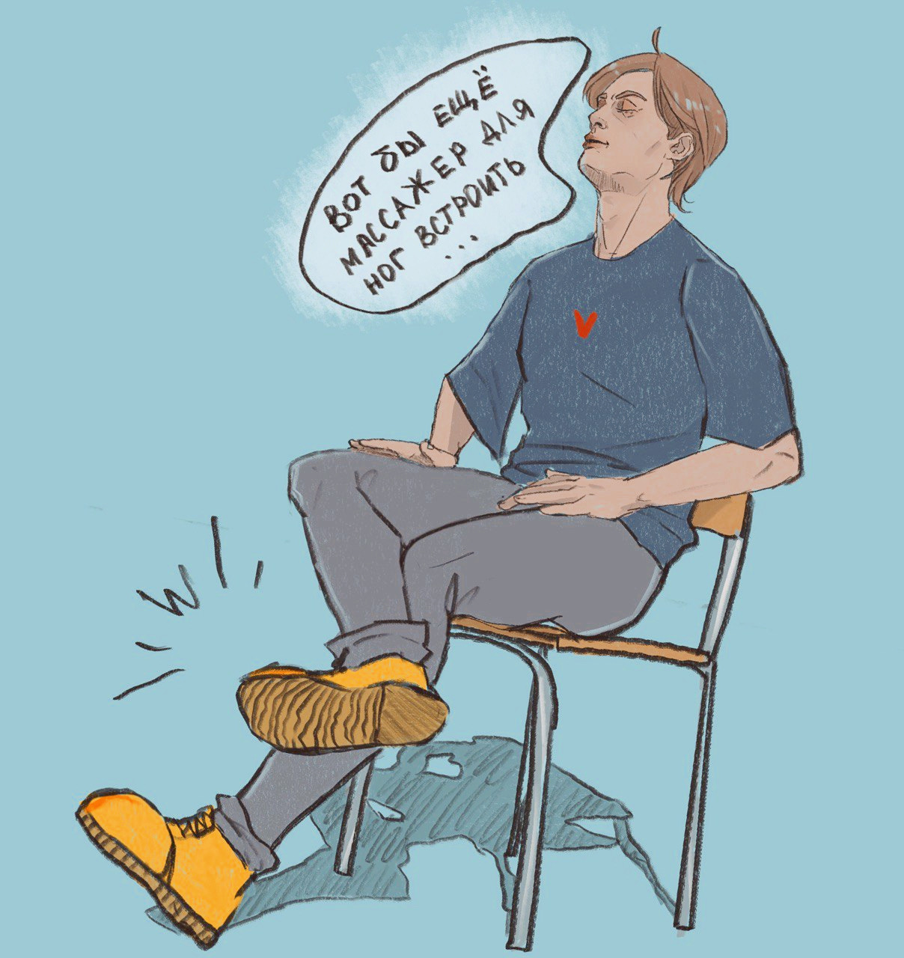
Итоговый образ
Средний опрошенный студент — это студент 1-2 курса магистратуры. Он приходит на пару с ноутбуком, для которого вот-вот понадобится розетка. Он садится за индивидуальную парту из дерева или с матовой столешницей и первым делом пытается удобно устроить ноги. Если ему это удается, он сможет сконцентрироваться на семинаре. Если нет, его главным впечатлением от пары будет дискомфорт и мысль: "Эх, вот бы здесь было побольше места для ног"

